Slide 1
ODTÜ İDARİ MALİ İŞLER DAİRE BAŞKANLIĞI İç Satın alma müdürlüğü
TAŞINIR UYGULAMA VE BİLGİLENDİRME SUNUMU
Hazırlayan: Ayşegül NADAR
Kontrol eden: Erdoğan ÇAĞLAR

Slide 2
Taşınır Mal Yönetmeliğinin Kanuni Dayanağı ve Amacı Nedir?
5018 sayılı Kamu Malî Yönetimi ve Kontrol Kanununun 44 üncü maddesi.
Bu Yönetmeliğin amacı, kaynağına ve edinme yöntemine bakılmaksızın kamu idarelerine ait taşınır malların kaydı, muhafazası ve kullanımı ile yönetim hesabının verilmesi, merkez ve taşrada taşınır yönetim sorumlularıyla bunlar adına görev yapacak olanların belirlenmesi ve kamu idareleri arasında taşınırların bedelsiz devri ile tahsisine ilişkin esas ve usulleri belirlemektir..

Slide 3
Yönetmeliğin uygulanmasında;
Ambar: Kamu idarelerine ait taşınırların kullanıma verilinceye kadar veya kullanımdan iade edildiğinde muhafaza edildiği yeri,
Bakanlık: Maliye Bakanlığını,
Dayanıklı taşınırlar: Taşınır Kod Listesinde gösterilen makine ve cihazlar ile taşıtlar ve demirbaşları,
Demirbaşlar: Belirli bir hizmete tahsis amacıyla edinilen, belli bir süreye tâbi olmaksızın uzun süre kullanılabilen ve kullanılmakla yok olmayan, çeşitleri ile Taşınır Kod Listesinde 255 hesap detayında yer alan taşınırları,
Harcama birimi: Kamu idaresi bütçesinde ödenek tahsis edilen ve harcama yetkisi bulunan merkez birimi ile ödenek gönderme belgesiyle harcama yetkisi verilen merkez dışı birimi,
Harcama yetkilisi: Harcama biriminin en üst yöneticisini,
Hurda: Ekonomik ömrünü tamamlamış olan veya tamamlamadığı halde teknik ve fiziki nedenlerle alınış amaçları doğrultusunda kullanılması imkânı kalmayan veya tamiri mümkün veya ekonomik olmayan arızalar nedeniyle kullanılmasında yarar görülmeyerek hizmet dışı bırakılan taşınırlar,
Kanun: 5018 sayılı Kamu Malî Yönetimi ve Kontrol Kanununu,
Makine ve cihazlar: Çeşitleri ile kod numaraları Taşınır Kod Listesinde 253 hesap detayında yer alan, üretim ve hizmet amacıyla kullanılan her türlü makine, cihaz ve aletleri,

Slide 4
Harcama BİRİMİ, yetkilisi VE SORUMLULUK
HaKamu idaresi bütçesinde ödenek tahsis edilen ve harcama yetkisi bulunan merkez birimi ile ödenek gönderme belgesiyle harcama yetkisi verilen merkez dışı birimi,
Harcama yetkilisi: Harcama biriminin en üst yöneticisini,
Harcama yetkilileri taşınırların etkili, ekonomik, verimli ve hukuka uygun olarak edinilmesinden, kullanılmasından, kontrolünden, kayıtlarının bu Yönetmelikte belirtilen esas ve usullere göre saydam ve erişilebilir şekilde tutulmasını sağlamaktan ve taşınır yönetim hesabını ilgili mercilere göndermekten sorumludur. Harcama yetkilileri taşınır kayıtlarının bu Yönetmelik hükümlerine uygun olarak tutulması ve taşınır yönetim hesabının ilgili mercilere gönderilmesi sorumluluğunu taşınır kayıt ve kontrol yetkilileri aracılığıyla yerine getirir.

Slide 5
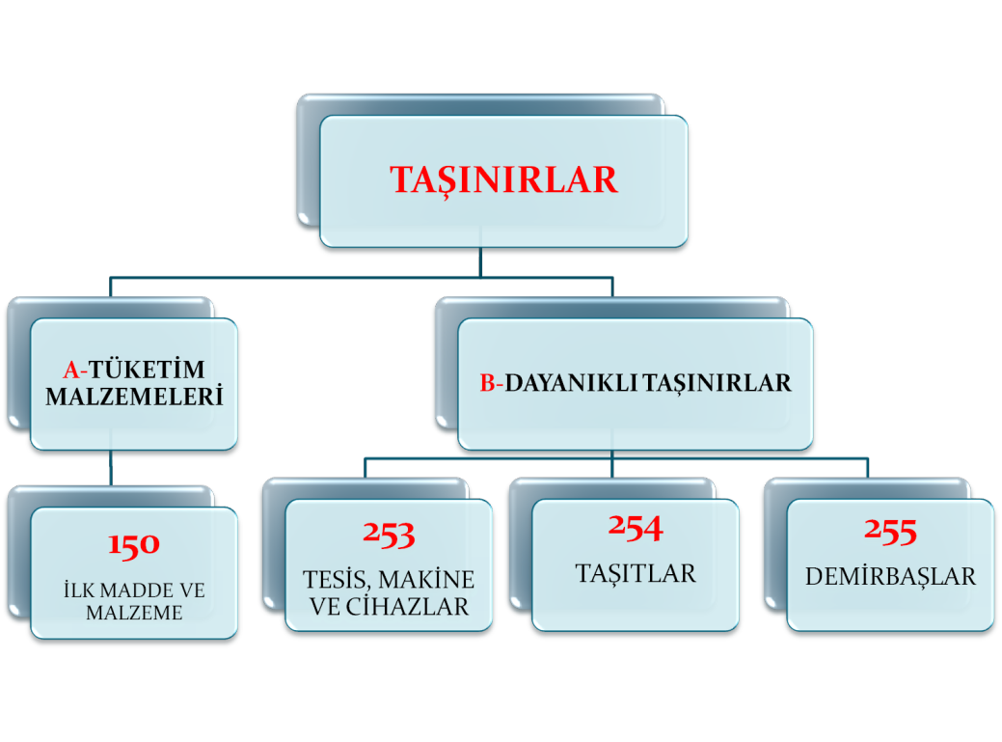
Taşınır NEDİR?
Gruplar itibari ile şemada gösterirsek

Slide 6
TAŞINIR Kayıt YETKİLİSİ KİMDİR
Harcama yetkilisi adına taşınırları teslim alan, koruyan, kullanım yerlerine teslim eden, bu Yönetmelikte belirtilen esas ve usullere göre kayıtları tutan ve bunlara ilişkin belge ve cetvelleri düzenleyen ve bu hususlarda hesap verme sorumluluğu çerçevesinde harcama yetkilisine karşı sorumlu olan görevlilerdir.
Harcama yetkililerince, memuriyet veya çalışma unvanına bağlı kalmaksızın, taşınır kayıt ve işlemlerini bu Yönetmelikte belirtilen usule uygun şekilde yapabilecek bilgi ve niteliklere sahip personel arasından görevlendirilir.

Slide 7
TAŞINIR KAYIT YETKİLİSİNİN SORUMLULUKLARI
a) Harcama birimince edinilen taşınırlardan muayene ve kabulü yapılanları cins ve niteliklerine göre sayarak, tartarak, ölçerek teslim almak, doğrudan tüketilmeyen ve kullanıma verilmeyen taşınırları sorumluluğundaki ambarlarda muhafaza etmek.
b) (8/11/2012-28461 sayılı R.G.; 8/10/2012 - 2012/3832 sayılı BKK ile eklenen) Muayene ve kabul işlemi hemen yapılamayan taşınırları kontrol ederek teslim almak, bunların kesin kabulü yapılmadan kullanıma verilmesini önlemek. (Ancak, özellikleri nedeniyle kesin kabulleri belli bir dönem kullanıldıktan sonra yapılabilen sarf malzemelerinin kullanıma verilmesinde kesin kabul şartı aranmaz.)
c) Taşınırların giriş ve çıkışına ilişkin kayıtları tutmak, bunlara ilişkin belge ve cetvelleri düzenlemek ve taşınır yönetim hesap cetvellerini konsolide görevlisine göndermek.
ç) Tüketime veya kullanıma verilmesi uygun görülen taşınırları ilgililere teslim etmek.
d) Taşınırların yangına, ıslanmaya, bozulmaya, çalınmaya ve benzeri tehlikelere karşı korunması için gerekli tedbirleri almak ve alınmasını sağlamak.
e) Ambarda çalınma veya olağanüstü nedenlerden dolayı meydana gelen azalmaları harcama yetkilisine bildirmek.
f) Ambar sayımını ve stok kontrolünü yapmak, harcama yetkilisince belirlenen asgarî stok seviyesinin altına düşen taşınırları harcama yetkilisine bildirmek.
g) Kullanımda bulunan dayanıklı taşınırları bulundukları yerde kontrol etmek, sayımlarını yapmak ve yaptırmak.
ğ) Harcama biriminin malzeme ihtiyaç planlamasının yapılmasına yardımcı olmak.
h) Kayıtlarını tuttuğu taşınırların yönetim hesabını hazırlamak ve harcama yetkilisine sunmak.
(3) Ayrıca taşınır kayıt ve kontrol yetkilileri, sorumluluklarında bulunan ambarlarda kasıt, kusur, ihmal veya tedbirsizlikleri nedeniyle meydana gelen kayıp ve noksanlıklardan sorumludurlar.
(4) Taşınır kayıt ve kontrol yetkilileri sorumluluklarında bulunan ambarları devir ve teslim etmeden görevlerinden ayrılamazlar

Slide 8
BAŞKANLIĞIMIZDA BULUNAN AMBARLAR
Daire başkanlığı ambarı- Ambar sorumlusu mevcut diğer ambarlar ile beraber yıl sonu Taşınır Yönetim Hesabını hazırlar.
Evrak Arşiv – Ambar sorumluları mevcut ama yılsonu işlemleri Başkanlık tarafından yapılıyor.
İç Hizmetler – Ambar sorumluları mevcut ama yılsonu işlemleri Başkanlık tarafından yapılıyor.

Slide 9
Yönetmelik Kapsamında Düzenlenecek Belge ve Cetveller Nelerdir?
1-Taşınır İşlem Fişi: Teslim alınan taşınırların giriş, çıkış ve devir işlemleri sırasında kullanılır.
2-Zimmet Fişi: Demirbaş, makine ve cihazların kullanıma verilmesinde kullanılır (Kullanılmak üzere zimmetle verilen dayanıklı taşınırlardan, herhangi bir nedenle ilgililerince iade edilenler için Taşınır İşlem Fişi düzenlenmez. Bu taşınırların kullanıma verilmelerinde düzenlenmiş olan Zimmet Fişleri, ilgili bölüm imzalanarak zimmetinden düşülen kişiye geri verilir ve Dayanıklı Taşınırlar Defterinde gerekli kayıtlar yapılır).
3-Taşınır İstek Belgesi: Bu Belge, ambardan taşınır talep edildiğinde kullanılır ve talepte bulunan birim yetkilisinin onayını taşır.
4-Dayanıklı Taşınırlar Listesi: oda, büro, bölüm, atölye ve servislerde kullanılmak üzere verilenler
5-Kayıttan Düşme Teklif ve Onay Tutanağı: taşınırın kaybolma, çalınma ve fire gibi herhangi bir nedenle yok olması; yıpranma, kırılma veya bozulma gibi nedenlerle kullanılamaz hale gelmesi; hurdaya ayrılması ile canlı taşınırların ölmesi gibi nedenlerle kayıtlardan düşülmesini sağlamak amacıyla düzenlenir
6-Ambar Devir ve Teslim Tutanağı: Taşınırların ambarlar arası yer değiştirmeleri sırasında düzenlenir.
7-Sayım Tutanağı: Taşınırların sayım işlemlerinde taşınır II nci düzey detay kodu itibarıyla düzenlenir
8-Taşınır Sayım ve Döküm Cetveli: Yılsonu hesaplarına ilişkin işlemlerinde her bir taşınır grubu için düzenlenir.
9-Harcama Birimi Taşınır Yönetim Hesabı Cetveli: Harcama birimi itibarıyla her bir taşınır grubu için düzenlenir

Slide 10
Taşınır işlemleri MADDE 12 – (8/11/2012-28461 sayılı R.G.: 8/10/2012 - 2012/3832 sayılı BKK ile eklenen)
Taşınırların Kaydı: Kamu idarelerince bütün taşınırların ve bunlara ilişkin işlemlerin kayıt altına alınması esastır. Taşınır kayıtları harcama birimleri itibarıyla, yönetim hesabı verilmesine esas olacak şekilde tutulur. Her bir kaydın belgeye dayanması şarttır.

Slide 11
Giriş işlem ÇEŞİTLERİ
Satın Alınan Taşınırın Giriş İşlemi
Bağış ve yardım yoluyla edinilen Taşınırın Giriş İşlemi
Sayım Fazlası Taşınırın Giriş İşlemi
İade Edilen Taşınırın Giriş İşlemi
Devir Alınan Taşınırın Giriş İşlemi
Tasfiye İdaresinden Edinilen Taşınırın Giriş İşlemi
İç imkanlarla Üretilen Taşınırın Giriş İşlemi

Slide 12
Çıkış işlem çeşitleri
Tüketim Suretiyle Çıkış İşlemi
Kullanım Suretiyle Çıkış İşlemi-Zimmet
Devir Suretiyle Çıkış İşlemi
Bağış ve Yardım Olarak Çıkış İşlemi
Kullanılmaz Hale Gelme, Yok Olma veya Sayım Noksanı Nedeniyle Çıkış İşlemi
Hurdaya Ayırma Nedeni İle Çıkış İşlemi

Slide 13
Hangi durumlarda taşınır düzenlenmez
Satın alındığı andan itibaren tüketimi yapılan su, doğalgaz, kum, çakıl, bahçe toprağı, bahçe gübresi ve benzeri maddeler,
Makine, cihaz, taşıt ve iş makineleri ile demirbaşların servislerince yapılan bakım ve onarımlarında kullanılan yedek parçalar ile doğrudan taşıtların depolarına konulan akaryakıt, likit gaz (LPG) ve yağlar,
Kısa sürede tüketilen mutfak tipi tüpler ve yangın söndürme tüplerine yapılan gaz dolumları ile yazıcı kartuşlarının dolumları,
Dergi ve gazete gibi süreli yayınlar ile arşivlenme niteliği olmayan kütüphane materyalleri.
Bütçenin temsil ve tanıtma giderleri tertibinden makam için alınan yiyecek ve içecekler.

Slide 14
TAŞINIR GİRİŞ VE ÇIKIŞ İŞLEMLERİN MUHASEBE BİRİMİNE BİLDİRİLMESİ MADDE -30
Taşınır kayıt yetkilileri tarafından, kamu idarelerinin muhasebe kayıtlarında ilgili stok ve maddî duran varlık hesaplarında izlenen taşınırlardan;
satın alma suretiyle edinilenlerin giriş işlemleri ile değer artırıcı harcamalar için düzenlenen Taşınır İşlem Fişlerinin bir nüshası ödeme emri belgesi ekinde, muhasebe birimine gönderilir.
Muhasebe kayıtlarında "150-İlk Madde ve Malzemeler Hesabı"nda izlenen tüketim malzemelerinin çıkışları için düzenlenen Taşınır İşlem Fişleri muhasebe birimine gönderilmez. Bunların yerine, genel bütçe kapsamındaki kamu idarelerinde üç aylık dönemler itibarıyla kullanılmış tüketim malzemelerinin taşınır II nci düzey detay kodu bazında düzenlenen onaylı bir listesi, en geç ilgili dönemin son iş günü mesai bitimine kadar muhasebe birimine gönderilir.

Slide 15
Sayım işlemleri
Kamu idarelerine ait taşınırların, taşınır kayıt yetkililerinin görevlerinden ayrılmalarında, yıl sonlarında ve harcama yetkilisinin gerekli gördüğü durum ve zamanlarda sayımı yapılır.
Taşınır sayımları, harcama yetkilisince, kendisinin veya görevlendireceği bir kişinin başkanlığında taşınır kayıt yetkilisinin de katılımıyla, en az üç kişiden oluşturulan sayım kurulu tarafından yapılır.

Slide 16
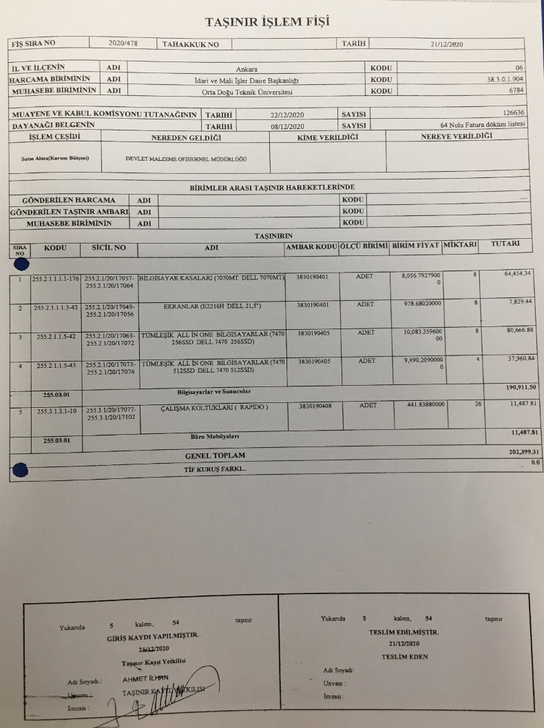
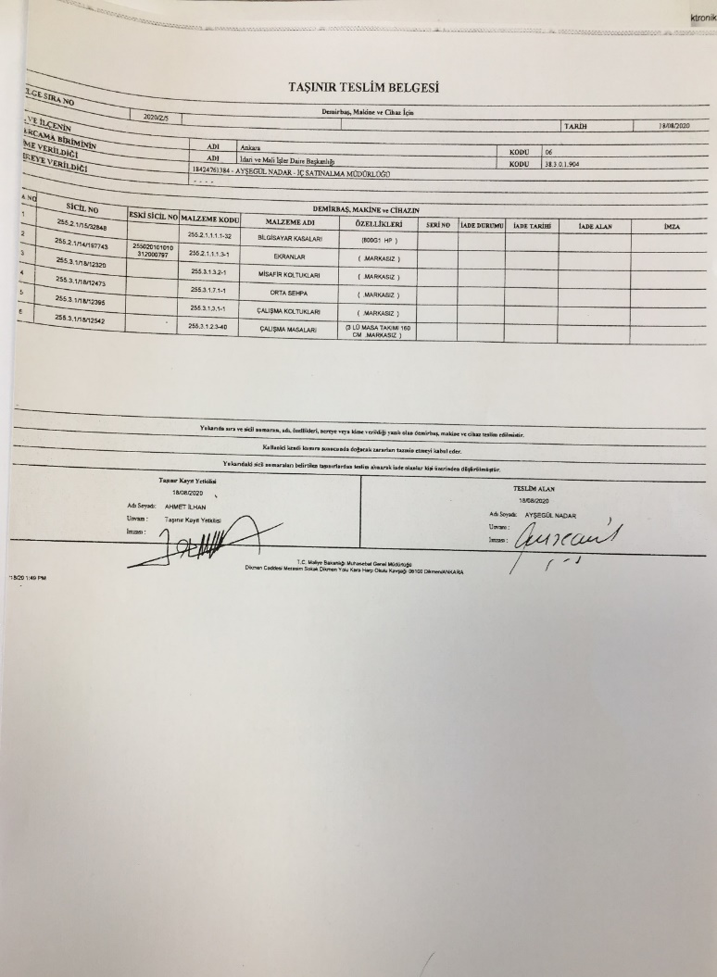
ÖRNEK BELGELER

